Slide 1
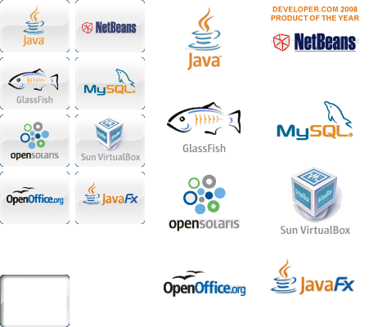
Java大学实用教程
Notes:
耿祥义编著

Slide 2
第1章 Java语言概述
本章导读
1.Java语言的诞生
2.学习Java的必要性
3.java 的特点
4.java 与C/C++之关系
5.Java运行平台
6.Java程序开发
7.SDK1.5编译器的新规定

Slide 3
1.1 Java语言的诞生
Java诞生于1995年，是Sun公司组织开发的一编程语言，主要贡献者是James Gosling。
1990年Sun公司成立了由James Gosling领导的开发小组，开始致力于开发一种
可移植的、跨平台的语言，
该语言能生成正确运行于各种操作系统、各种CPU芯片上的代码。他们的钻研和努力促成了Java语言的诞生。
JAVA的跨平台性:Write once, run anywhere(WORA)

Slide 4
微软总裁比尔．盖茨曾在观察Java了一段时间后，十分惭愧地说：“Java是长时间以来最卓越的程序设计语言”;
目前，国内电子商务、金融、证券、邮电、电信等行业的大部分系统几乎都正在或者准备采用部分Java技术来实现。
Notes:
98 年：比尔 盖茨 决定把微软从PC为中心转向以网络为中心
明显的特征：windows的发展：windows 98+NT 转向 windows2000

Slide 5
Java这个名称是怎么来的
1.咖啡说
1995年，SUN公司和好莱坞准备开展一个技术交流会，皆以宣传公司的产品。James Gosling带着他的系统来到了技术交流会。但他不能用OAK这个名字了。OAK已经被一家半导体公司注册了，并且注册了好多领域，只能换名。
James Gosling四处观望寻找灵感，他看到了一个泡咖啡的杯子，杯子上印着Java，James Gosling就把这种语言改名为Java。

Slide 6
Java这个名称是怎么来的
2.度假说
1994年6、7月间，在经历了一场历时三天的头脑风暴的讨论后，Green团队决定再一次改变了努力的目标，这次他们决定将该技术应用于万维网。
此时Green小组组员正在在印度尼西亚爪哇岛（Java）度假时，于是他们把Oak改名为Java。
Notes:
马赛克 Mosaic

Slide 7
1.1 Java语言的诞生
Oka( 橡树）
Java： 为你端上一杯热咖啡
中文译名：爪哇

Slide 8
1.2 学习Java的必要性
Java不仅可以用来开发大型的桌面应用程序，而且特别适合于Internet的应用开发。
目前，Java语言不仅是一门正在被广泛使用的编程语言，而且已成为软件设计开发者应当掌握的一门基础语言。
Java语言是面向对象编程，并涉及到网络、多线程、网络程序等重要的基础理论知识。

Slide 9
1.2 学习Java的必要性
因此，学习和掌握Java已成为共识，国内外许多大学已将Java语言列入了本科教学计划；
IT行业对Java人才的需求正在不断的增长，一些软件公司对其开发人员周期地进行Java的基础培训工作。
在IT行业发达的北美洲，有将近60%的软件开发人员在使用Java完成他们的工作。
http://developer.51cto.com/art/200812/101341.htm

Slide 10
1.2 学习Java的必要性
Java
JAVA软件工程师就业前景：
根据IDC的统计数字，在所有软件开发人才的需求中，对JAVA工程师的需求达到全部需求量的60%-70%。通常来说，具有3-5年开发经验的JAVA工程师，拥有年薪10万元是很正常的薪酬水平，80%学员毕业后年薪都超过了5万元。

Slide 11
1.3 java 的特点
1．平台无关性(见下页图示)
Java语言和其他语言相比，最大的优势就是能够在所有的计算机上运行，这也是Java风靡全球的主要原因。
2．面向对象
3．多线程
Java的特点之一就是内置对多线程的支持。多线程允许同时完成多个任务。（阻塞用户界面操作，实时性 ）
4．动态
Java 程序的基本组成单元就是类，有些类是自己编写的，有一些是从类库中引入的，而类又是运行时动态装载的，这就使得 Java 可以在分布环境中动态地维护程序及类库。
Notes:
阻塞用户界面：当程序有耗时或大量占用处理器的任务 执行时，很容易造成界面刷新慢，造成抖动；
实时性：多线程技术使程序的响应速度更快 ，能够处理实时性的任务

Slide 12
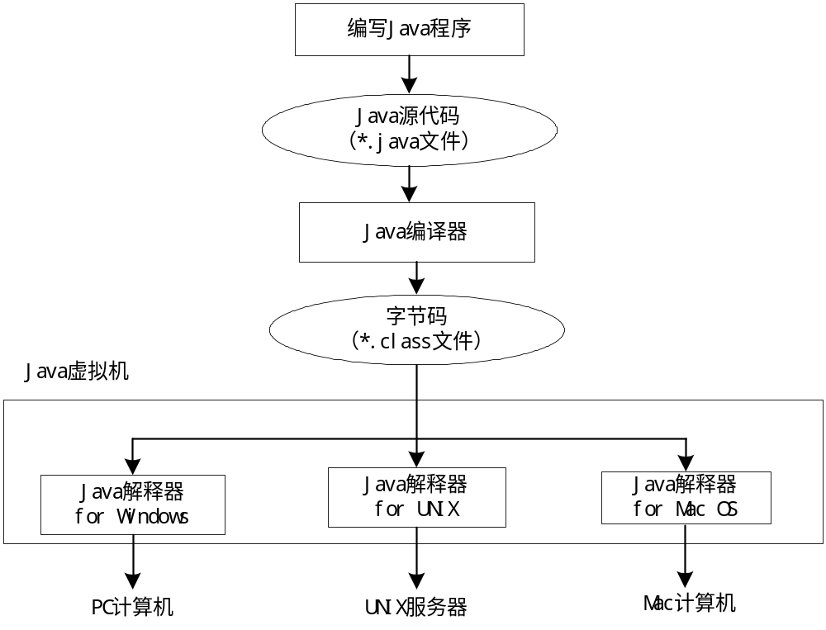
图1-2

Slide 13
1.5 Java运行平台
1．三种平台简介
目前Java运行平台主要分为下列3个版本：
（1）J2SE：称为Java标准版或Java 标准平台。J2SE 提供了标准的SDK开发平台（以前称做JDK开发平台）。
（2）J2EE：称为Java企业版或Java企业平台。
（3）J2ME：称为Java微型版或Java小型平台。
返回

Slide 14
2．安装J2SE平台
学习Java必须从J2SE开始，因此，本书基于J2SE来学习Java。
Sun公司已发布了SDK的Version 6 Update 14(200907）。
如果安装SDK选择安装到c:\Java\jdk1.6.0目录下，则会生成图1-3的目录结构。

Slide 15
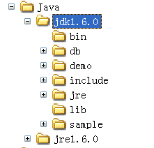
图1-3

Slide 16
3 安装Jcreator
Jcreator:JCreator 专业版是一款适合于各个 Java 语言编程开发人员的IDE工具。
它为使用者提供了大量强劲的功能，例如: 项目管理、工程模板、代码完成、调试接口、高亮语法编辑、使用向导以及完全可自定义的用户界面。
安装过程演示（要先安装JDK）

Slide 17
1.6 Java程序开发
1. Java应用程序的开发
开发一个Java应用程序需经过三个步骤：编写源文件、编译源文件生成字节码、加载运行字节码。
1) 编写源文件(如何创建源文件)
(1) 源文件的组成
使用Jcreator打开例子1-1 （A，B，Hello三个类）。

Slide 18
2. Java Applet程序的开发
开发一个Java Applet程序需经过三个步骤：
编写源文件、
编译源文件生成字节码、
通过浏览器加载运行字节码。

Slide 19
（1）编写源文件
一个Java Applet源文件也是由若干个类组成的；
一个Java Applet源文件不再需要main方法，但必须有且只有一个类扩展（继承）了Applet类，我们把这个类称作Java Applet源文件的主类。
下面的例1-2是一个简单的JavaApplet源文件。

Slide 20
源文件代码
继承
import java.applet.*;
import java.awt.*;
public class Boy extends Applet
{
public void paint(Graphics g)
{
g.setColor(Color.blue);
g.drawString("Java是一门很优秀的语言",12,30);
g.setColor(Color.red);
g.drawString("我一定认真学习Java",22,56);
}
}

Slide 21
2）编译
使用jcreator进行编译Boy.java源代码文件，产生class文件Boy.class（由Java虚拟机来执行）。

Slide 22
3）运行
Java Applet由浏览器来运行，因此我们必须编写一个超文本文件（含有applet标记的web页）通知浏览器来运行这个Java Applet。
在Jcreator书创建一个最简单的一个html文件，通知浏览器运行Java Applet。我们使用记事本编辑如下：
<applet code=Boy.class height=100 width=300>
</applet>
在Jcreator中运行（appletviewer），结果如图1-6
返回

Slide 23
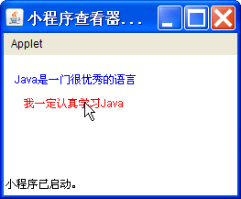
图1-6

Slide 24
编写java程序，在命令行输出“安徽工业大学”

